Slide 1

Основы JS
Лекция 53
Формы, элементы управления
События: change, input, cut, copy, paste

Slide 2
События: change, input, cut, copy, paste
Давайте рассмотрим различные события, сопутствующие обновлению данных.

Slide 3
Событие: change
Событие change срабатывает по окончании изменения элемента.
Для текстовых <input> это означает, что событие происходит при потере фокуса.

Slide 4
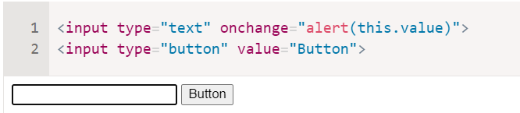
Пока мы печатаем в текстовом поле в примере ниже, событие не происходит. Но когда мы перемещаем фокус в другое место, например, нажимая на кнопку, то произойдёт событие change:

Slide 5
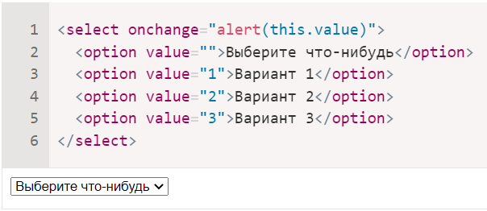
Для других элементов: select, input type=checkbox/radio событие запускается сразу после изменения значения:

Slide 6
Событие: input
Событие input срабатывает каждый раз при изменении значения.
В отличие от событий клавиатуры, оно работает при любых изменениях значений, даже если они не связаны с клавиатурными действиями: вставка с помощью мыши или распознавание речи при диктовке текста.

Slide 7
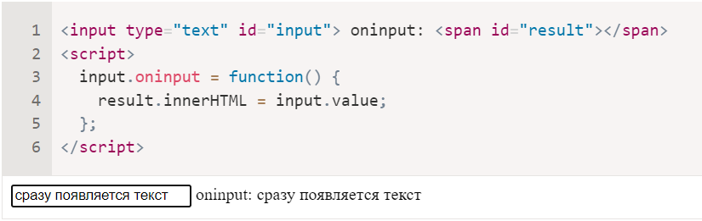
Если мы хотим обрабатывать каждое изменение в <input>, то это событие является лучшим выбором.
С другой стороны, событие input не происходит при вводе с клавиатуры или иных действиях, если при этом не меняется значение в текстовом поле, т.е. нажатия клавиш ⇦, ⇨ и подобных при фокусе на текстовом поле не вызовут это событие.

Slide 8
События: cut, copy, paste
Эти события происходят при вырезании/копировании/вставке данных.
Мы также можем использовать event.preventDefault() для предотвращения действия по умолчанию, и в итоге ничего не скопируется/не вставится.

Slide 9
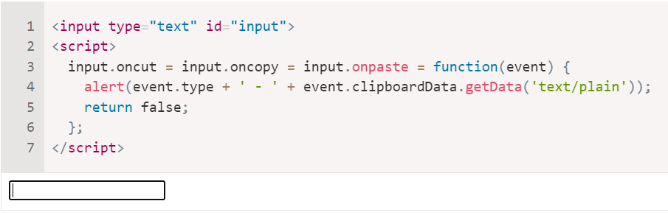
Например, код, приведённый ниже, предотвращает все подобные события и показывает, что мы пытаемся вырезать/копировать/вставить:

Slide 10
